Slide 1
Σύγχρονες μέθοδοι ενόργανης ανάλυσης
Ανοικτά Ακαδημαϊκά Μαθήματα στο ΤΕΙ Αθήνας
Ενότητα 4: Χρωματογραφία, Φασματογραφία μάζας, Ισοτοπική ανάλυση, NMR
Βασίλειος Ντουρτόγλου, Αρχοντούλα Χατζηλαζάρου, Ευθαλία Ντουρτόγλου
Τμήμα Οινολογίας και Τεχνολογίας Ποτών
Το περιεχόμενο του μαθήματος διατίθεται με άδεια Creative Commons εκτός και αν αναφέρεται διαφορετικά | Το έργο υλοποιείται στο πλαίσιο του Επιχειρησιακού Προγράμματος «Εκπαίδευση και Δια Βίου Μάθηση» και συγχρηματοδοτείται από την Ευρωπαϊκή Ένωση (Ευρωπαϊκό Κοινωνικό Ταμείο) και από εθνικούς πόρους.

Slide 2
Χρωματογραφικές τεχνικές
Χρωματογρατογραφία λεπτής στοιβάδας (TLC η CCM).
Χρωματογραφία Στήλης.
Αέριος χρωματογράφος-Ανιχνευτής ιονισμού φλογός.
Φασματογραφία μάζης GC-MS:
Οι βασικές αρχές της φασματογραφίας μάζας.
Εφαρμογές-Ισοτοπική ανάλυση GC-IRMS.
Πρωτεόμικη ανάλυση.
Metabolomics.

Slide 3
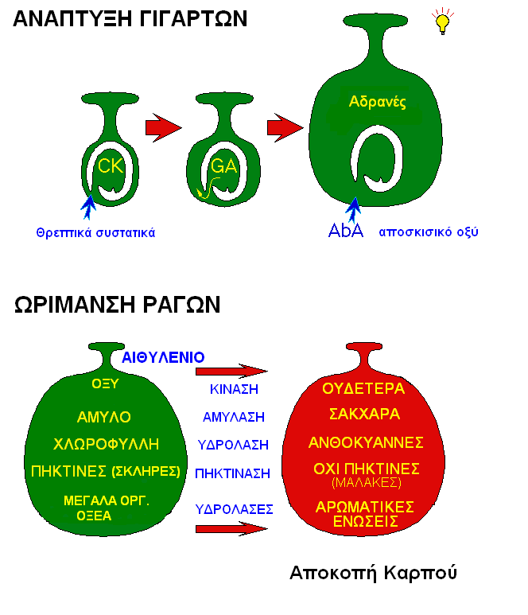
Στόχος των χρωματογραφικών αναλύσεων 1/2
Στόχος η ανάλυση των ενώσεων του σταφυλιού και του κρασιού.

Slide 4
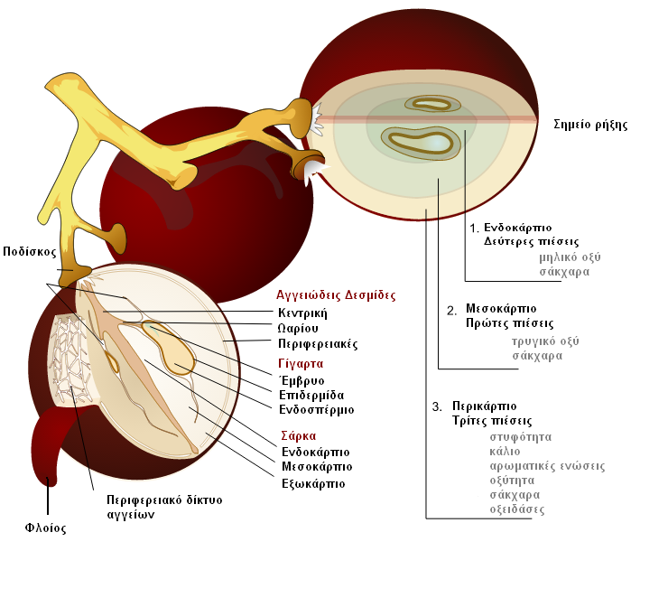
Στόχος των χρωματογραφικών αναλύσεων 2/2
Ενώσεις ανά μέρος σταφυλιού
πχ. Ανθοκυάνες σε φλοιό, αρωματικές σε σύνολο, ελαιώδεις σε γήγερτα.
“Wine grape diagram en”, διαθέσιμο ως κοινό κτήμα

Slide 5
Τεχνικές χημικής ανάλυση κατά OIV
International Organisation of Vine and wine

Slide 6
Χρωματογρατογραφία λεπτής στοιβάδας (TLC ή CCM) 1/2
Η χρωματογραφία λεπτής στοιβάδας όπως και κάθε τεχνική χρωματογραφίας βασίζεται στο γεγονός ότι μια ένωση μπορεί να διαχωριστεί από μια άλλη λόγω της διαφορετικής συγγένειας που παρουσιάζει ως προς ένα διαλύτη είναι ένα στέρεο υλικό.
Έτσι ο διαλύτης S oποίος βρίσκεται μέσα σε ένα κλειστό δοχείο C ανεβαίνει κατά μήκος μιας πλάκας από γυαλί P ή άλλο υλικό η οποία επικαλύπτεται από ένα υλικό, αδρανές, το ΝS παρασύροντας από το μείγμα των ενώσεων με διαφορετική ταχύτητα κάποιες από αυτές ανάλογα της συγγένειας που παρουσιάζουν προς αυτόν η το αδρανές υπόστρωμα του.

Slide 7
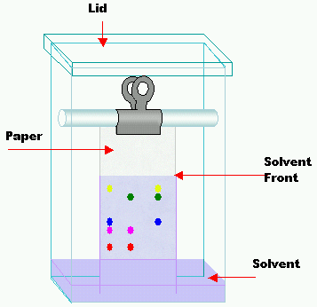
Χρωματογρατογραφία λεπτής στοιβάδας (TLC ή CCM) 2/2
c
S: διαλύτης η κινητή φάση
C: κλειστό δοχείο ανάπτυξης
P:πλάκα από γυαλί η αλουμίνιο
NS:αδρανές υπόστρωμα
ΝS
P
s
“Chromatography tank”, από Hazard-SJ με άδεια CC BY-SA 3.0

Slide 8
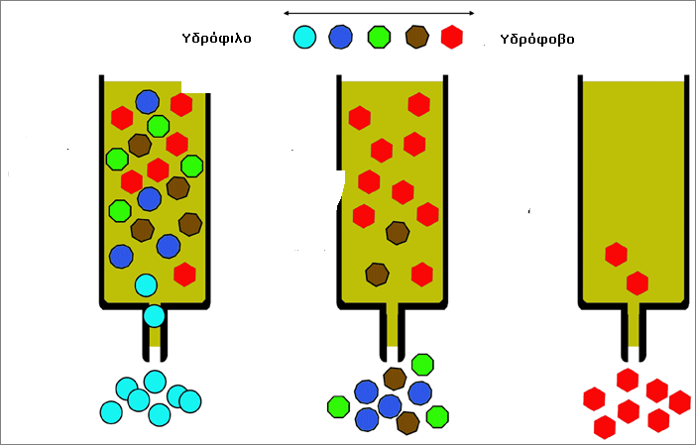
Χρωματογραφία στήλης
Η χρωματογραφία στήλης βασίζεται στο γεγονός ότι μια ένωση μπορεί να παρουσιάζει μεγάλη συγγένεια προς ένα υδρόφιλο η υδρόφοβο διαλύτη και συνεπώς να παρασύρεται από αυτόν και να μην συγκρατείται από το υλικό πλήρωσης της στήλης. Το υλικό πλήρωσης της στήλης μπορεί να είναι πυρίτιο η κυτταρίνη.
ενώσεις
υλικό πλήρωσης , οξείδιο του πυριτίου η κυτταρίνη

Slide 9
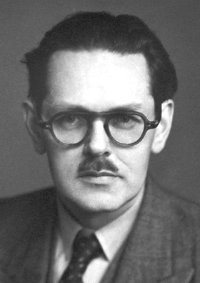
Αέριος χρωματογράφος 1/8
John Porter Martin
“Archer John Porter Martin Nobel”, από Materialscientist διαθέσιμο ως κοινό κτήμα

Slide 10
Αέριος χρωματογράφος 2/8
Αέριος χρωματογράφος-Ανιχνευτής ιονισμού φλογός. Ο αέριος χρωματογράφος είναι ένα όργανο με το οποίον είναι δυνατόν να διαχωριστούν οι χημικές ενώσεις των οποίων το σημείο ζέσεως είναι σχετικά χαμηλό, δηλαδή είναι πτητικές, και οι οποίες δεν είναι πολύ υδρόφιλες. Στην περίπτωση του κρασιού τα αρωματικά συστατικά , ανώτερες αλκοόλες , μπορούν εύκολα να διαχωριστούν σε αντίθεση με τα σάκχαρα και τα αμινοξέα για τα οποία απαιτούνται άλλα όργανα ή άλλες τεχνικές (HPLC). Αποτελείται από το τμήμα του διαχωρισμού των χημικών ενώσεων και το τμήμα του προσδιορισμού ή της ανίχνευσης αυτών. Έτσι μπορεί να λέγεται GC-FID ή GC- ανάλογα εάν η ανίχνευση γίνεται με ανιχνευτή φλογός ή ανιχνευτή αμπερομετρικό.

Slide 11
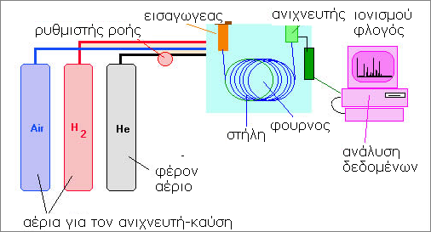
Αέριος χρωματογράφος 3/8

Slide 12
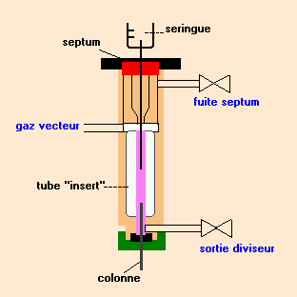
Αέριος χρωματογράφος 4/8
Εισαγωγέας Ο εισαγωγέας είναι μια διάταξη η οποία επιτρέπει την είσοδο του μείγματος που πρόκειται να διαχωριστεί στα συστατικά του, μέσα στον αέριο χρωματογράφο. Αποτελεί την αρχή του συστήματος η οποία έχει τις παρακάτω ιδιότητες. Αναμειγνύει το αέριο με το μείγμα των χημικών ενώσεων, το οδηγεί στην στήλη διαχωρισμού, εάν είναι μεγάλος ο όγκος του ( η ποσότητα εισαγωγής ) μπορεί να το απορρίπτει με ένα σύστημα που ονομάζεται split splitless.
Μεμβράνη στεγανοποίησης
Σύριγγα εισαγωγής
Έξοδος διαρροών
Φέρων αέριο
Σωλήνας μεταφοράς
Βαλβίδα split-splitless
Στήλη διαχωρισμού

Slide 13
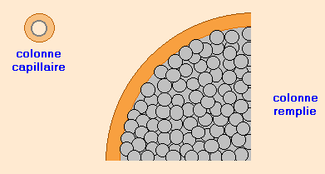
Αέριος χρωματογράφος 5/8
Διάφορα είδη στηλών που χρησιμοποιούνται στους αέριους χρωματογράφους.
Η στήλη είναι μια μεγάλου μήκους σωλήνα η οποία έχει μια συγκεκριμένη διάμετρο,
Τριχοειδής στήλη
Συμπαγής στήλη
και στην εσωτερική της επιφάνεια υπάρχει μια επικάλυψη με ένα πολυμερές του οποίου η χημική σύνθεση καθορίζει και το ποσοστό κατακράτησης των χημικών ενώσεων, οι οποίες παρασύρονται από το ρεύμα αέρος προς την έξοδο της. Παλαιότερα οι στήλες είχαν μεγαλύτερες διαστάσεις και η είχαν σαν υλικό πλήρωσης οξείδιο του πυριτίου.

Slide 14
Αέριος χρωματογράφος 6/8
Το πολυμερές το οποίον εμφανίζεται στην παρακάτω εικόνα είναι ένα συνηθισμένο υλικό πλήρωσης της εσωτερικής επιφάνειας των στηλών.Φέρει κάποιους υποκατάστατες R και ένα μήκος n τα οποίοι μπορεί να μεταβάλλονται από τον έναν τύπο της στήλης στον άλλο τύπο και έτσι να αλλάζουν οι υδρόφιλες ή υδρόφοβες ιδιότητες ή γενικότερα η πολιτικότητα της. Πχ Poly methyl siloxane Εδώ παρουσιάζεται η δομή μιας ένωσης η οποία χρησιμοποιείται για την επικάλυψη της εσωτερικής πλευράς μιας τριχοειδούς στήλης της χρωματογραφίας.

Slide 15
Αέριος χρωματογράφος 7/8
Αρχή λειτουργίας Η λειτουργία της χρωματογραφίας του βασίζεται στην ιδιότητα των μορίων να συγκρατούνται με δυνάμεις επιφάνειας, τύπουVan der Waals πάνω στην επιφάνεια του υλικού πλήρωσης τηs στήλης της. Η δύναμη με την οποία συγκρατούνται είναι συνάρτηση του μεγέθους των, της χημικής δομής των, αλλά και άλλων φυσικών παραμέτρων, όπως η θερμοκρασία, στην οποία ευρίσκεται η στήλη, οι ροή του αερίου, και τέλος η φύση του αερίου. Αυτή η δύναμη συγκράτησης αντισταθμίζεται από την ροη του αερίου και έχει σαν αποτέλεσμα, την διαφορετική ταχύτητα ροής , η οποία μεταφράζεται σε διαφορετικό χρόνο εκροής πού είναι χαρακτηριστικός για κάθε μόριο, στις συνθήκες λειτουργίας της στήλης.

Slide 16
Αέριος χρωματογράφος 8/8
Αυτή η συγκράτηση η οποία γίνεται από το υλικό πλήρωσης μπορεί να περιγραφεί σαν μια μικρή φυσικό- χημική ισορροπία. Η ισορροπία αυτή ορίζει η ένα πατάρι. Ο όρος αυτός προέρχεται από την χημική βιομηχανία και ιδιαίτερα από τη βιομηχανία των πετρελαιοειδών, όπου οι μεγάλες στήλες απόσταξης είχαν εσωτερικά πατάρια στα οποία επικρατούσε διαφορετική θερμοκρασία και έτσι επιτυγχάνεται ο διαχωρισμός των διαφόρων κλασμάτων του πετρελαίου. Στην δική μας τους περίπτωση το πατάρι είναι ένα μέγεθος φυσικοχημικής ισορροπίας.
Πατάρια λειτουργίας =μοριακή προσρόφηση απορρόφηση

Slide 17
Μερικά χαρακτηριστικά των στηλών 1/2
ΕΣΩΤΕΡΙΚΗ ΔΙΑΜΕΤΡΟΣ (mm) | ΔΥΝΑΜΙΚΟΤΗΤΑ (ng) | ΘΕΩΡΗΤΙΚΑ ΠΑΤΑΡΙΑ | ΒΕΛΤΙΣΤΗ ΡΟΗ (mL / minute)
0,20 | 5-30 | 5000 | 0,40
0,25 | 50-100 | 4170 | 0,70
0,32 | 400-500 | 3330 | 1,40
ο,53 | 1000-2000 | 1670 | 2,50
ο,75 | 10000-15000 | 1170 | 5,00
2,00b | 20000- | 2000 | 20,00

Slide 18
Μερικά χαρακτηριστικά των στηλών 2/2
ΜΟΡΙΑ | ΠΑΡΑΔΕΙΓΜATA | ΣΤΑΘΕΡΗ ΦΑΣΗ
Μη πολικά μόρια δεσμοί C-Η et C-C | ( n –αλκάνια) | SPB-octyl poly (methylsiloxane), SE-30 SPB-5, PTE-5, SE-54
Πολικά δεσμοί C-Η et C-C δεσμοί C-Cl, -Br, -F Δεσμοί C-N, -Ο, -Ρ, -S | Αλκοόλες αιθέρες θειόλες αμίνες, οξέα καρβοξυλικά, εστέρες και κετόνες | poly ( methylphenyl siloxane) poly (cyanopropyl methylsiloxane) PEG, Carbowax 10, 20M
Πολικοί δέσμιοι C-H et C=C και ακετυλενικά παράγωγα | Αρωματικά αλκένια | poly (cyanopropyls iloxane) poly (cyanopropylp henylsiloxane) TC

Slide 19
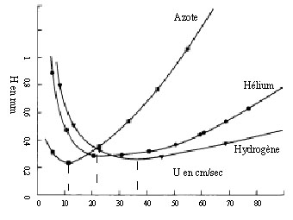
Αέρια ροής

Slide 20
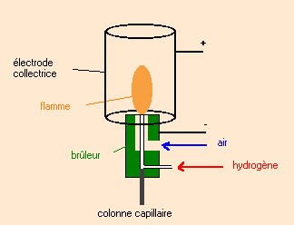
Ανιχνευτής ιονισμού φλογός
Οι χημικές ενώσεις στην αερίου φάση όταν καίγονται δημιουργούν ιόντα τα οποία αλλάζουν την αγωγιμότητας του αέρα και συνεπώς επηρεάζουν το δυναμικό ενός ηλεκτρόδιου που βρίσκεται γύρω από την φλόγα καύσης του μείγματος στην έξοδο της στήλης.
Μέτρηση της αγωγιμότητας που προκύπτει από την καύση της ένωσης που φτάνει στον ανιχνευτή
Φλόγα
Καυστήρας
Αέρας
Καυστήρας
Υδρογόνο
Τριχοειδής στήλη
Τριχοειδής στήλη

Slide 21
Ανιχνευτής θερμικής αγωγιμότητας 1/2
Αντίσταση ευαίσθητη στην θερμοκρασία – (βολφράμιο, η πλατίνα ή θερμίστορ) - τοποθετείται σε ένα ρεύμα αερίου.
Θερμική ισορροπία επιτυγχάνεται όταν ψύξη της αντίστασης που προκαλείται από το πέρασμα του φέροντος αερίου εξισορροπείται από την άνοδο της θερμοκρασίας που επιτυγχάνεται από μια ηλεκτρική αντίσταση που την διατρέχει ένα ηλεκτρικό ρεύμα.
Αυτή η ισορροπία αλλάζει με την άφιξη μιας διαλυμένης ουσίας που οδηγείται από το φέρον αέριο (υπό την προϋπόθεση ότι η αγωγιμότητα της διαλυμένης ουσίας είναι διαφορετική από εκείνη του φέροντος αερίου) ως ψυκτική ικανότητα του μείγματος, διαφορετική από το φέρον αέριο μόνο οδηγεί μια αλλαγή στην αντίσταση.

Slide 22
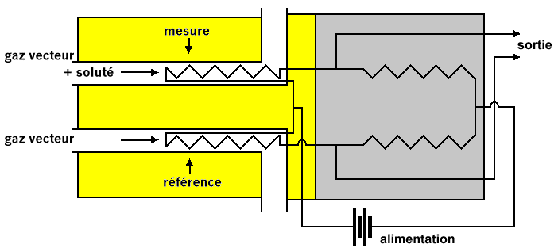
Ανιχνευτής θερμικής αγωγιμότητας 2/2
Αυτή η αντίσταση είναι μέρος μιας γέφυρας Wheatstone (Σχήμα) απέναντι από την άλλη αντίσταση που τρέχει μόνο το φέρον αέριο. Η ανισορροπία της γέφυρας δημιουργεί ένα σήμα που δείχνει την παρουσία μιας διαλυμένης ουσίας.
Μέτρηση
Φέρον αέριο και διαλυμενη ουσία
έξοδος
Φέρον αέριο
Αναφορά
Τροφοδοσία

Slide 23
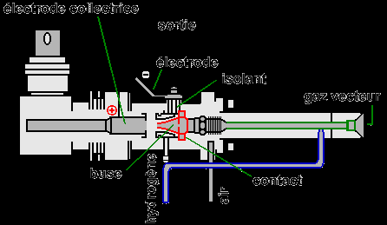
Τυπικός ανιχνευτής φλογός
ΗΛΕΚΤΡΟΔΙΟ ΠΡΟΣΔΙΟΡΙΣΜΟΥ
ΕΞΟΔΟΣ
ΗΛΕΚΤΡΟΔΙΟ
ΜΟΝΩΤΗΣ
ΦΕΡΟΝ ΑΕΡΙΟ
ΦΛΟΓΑ
Η2
ΕΠΑΦΗ
ΑΕΡΑΣ

Slide 24
Φασματογραφία μάζας 1/12
Τι είναι η φασματογραφία μάζας;
Είναι μια μέθοδος μέτρησης της σχέσης μάζας ανά φορτίο (m/z) ανεξάρτητων και ιονισμένων μορίων καθώς επίσης και των προϊόντων της διάσπασης των.

Slide 25
Φασματογραφία μάζας 2/12
Ορισμοί
Παρουσίαση του ένα φάσματος μάζας.
Μονάδα μέτρησης: Dalton.
Mονοϊσοτοπικές μοριακή μάζα.
Mέσο μοριακό βάρος (ή χημικά).

Slide 26
Φασματογραφία μάζας 3/12
Η δομή οργάνου μιας συσκευής για φασματομετρία μάζας
Δομή ενός οργάνου: πηγή και αναλυτή.
Ρόλος των ηλεκτροστατικών πεδίων.
Ρόλος και κενού συστήματα παραγωγής.
Παρουσίαση των κύριων πηγών ΕΙ, FAB, MALDI, ESI.
Παρουσίαση των κύριων αναλυτών Μαγνητικό τετραπολικό, παγίδα ιόντων, TOF, FT-ICR.
Το MS-MS.

Slide 27
Φασματογραφία μάζας 4/12
Οι βασικές αρχές της φασματογραφίας μάζας
M + e- → M+ +2 e-
Εξαέρωση ιονισμός και μέτρηση Μ/Ζ

Slide 28
Φασματογραφία μάζας 5/12
Ένα φασματόμετρο μάζας είναι ένα όργανο μέτρησης της μάζας των μεμονωμένων μορίων. Για το σκοπό αυτό, ο φασματογράφος μάζας πρέπει να εξασφαλίζει τα ακόλουθα:
Εξάτμιση των μορίων ξεχωριστά το ένα από το άλλο: Τα μόρια περνάνε από την συμπυκνωμένη κατάσταση της ύλης σε αέρια.
Μετασχηματισμός των μορίων σε ιόντα, γιατί ένα φασματόμετρο μάζας εργάζεται με ηλεκτρικά πεδία. (Ιονισμός)
Μέτρηση m / z αναλογίες. Το μοριακό βάρος υπολογίζεται από τον λόγο της μάζας (m) / nb των φορτίων (z).

Slide 29
Φασματογραφία μάζας 6/12
Το φασματόμετρο μάζας αποτελείται από 4 μέρη:
Την πηγή ιονισμού που εξασφαλίζει τη δημιουργία ιόντων από τον βομβαρδισμό του διαλύτη και της αναλυόμενης ένωσης που εξαχνώνονται υπό κενό στο θάλαμο ιονισμού. Εκεί βομβαρδίζονται από γρήγορα ηλεκτρόνια. Η ροή των ηλεκτρονίων επιταχύνεται από διαφορά δυναμικού των 70 eV.
Τον βομβαρδισμός με ηλεκτρόνια των μορίων του αναλυτή που προκαλεί τον σχηματισμό ριζών ιόντων ή μοριακών ιόντων που παρουσιάζονται με την εξίσωση:
M + e- → M+ +2 e-

Slide 30
Φασματογραφία μάζας 7/12
Τον αναλυτή που χωρίζει τα ιόντα σύμφωνα με m / z (όπου m είναι η μάζα του φορτισμένου σωματιδίου του όποιου το φορτίο είναι z). Ο αναλυτής είναι ένας τετραπολικός. Πρόκειται για ένα σύνολο τεσσάρων στηλών που έχουν ανά δύο δύο ίσα δυναμικά σε απόλυτη τιμή, αλλά διαφορετικού φορτίου (+,-) διαφορετικά.
Ο ανιχνευτής δίνει την ένταση της δέσμης ιόντων που αντιστοιχεί σε κάθε χημική ουσία.
Έχουμε επίσης ένα σύστημα πρωτοβάθμιας και δευτεροβάθμιας αντλίας, που μας επιτρέπει να επιτυγχάνουμε κενά σε πολύ χαμηλές πιέσεις της τάξης των λίγων mbar.

Slide 31
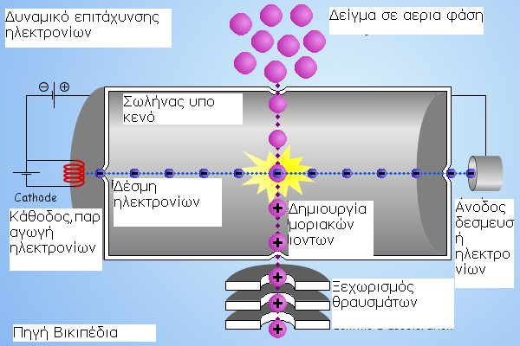
Φασματογραφία μάζας 8/12
Αρχή Φασματογράφου Μάζας
“Ionisation electronique”, από Gbdivers με άδεια CC BY-SA 3.0

Slide 32
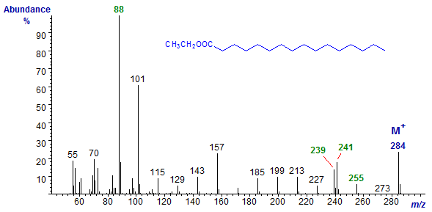
Φασματογραφία μάζας 9/12
Ποιες πληροφορίες μπορεί να μας δώσει η φασματογραφία μάζας;
Την μοριακή μάζα μιας ουσίας, την μάζα των κλασμάτων, και την ποσότητα.

Slide 33
Φασματογραφία μάζας 10/12
Οι πληροφορίες που αντλούνται από τη φασματογραφία μάζας
Μοριακό βάρος και δομή
Η μοριακή μάζα υπολογίζεται από την τιμή της σχέσης m/z της μοριακής γραμμής (pic) του φάσματος. Αυτό αντιστοιχεί σε ένα ίον που περιέχει όλα τα άτομα του μορίου χωρίς να υπάρχει σπάσιμο των δεσμών του μορίου. Λέμε ότι το μόριο είναι ιονισμένο χάρις στην απώλεια η την απόκτηση ενός ηλεκτρικού φορτίου.
πχ ο παλμιτικός αιθυλεστέρας.
Mοριακός τύποςC₁₈H₃₆O₂
Μoριακό βάρος 284.48

Slide 34
Φασματογραφία μάζας 11/12
Η μόνο-ισοτοπική μάζα. Είναι η μάζα της πρώτης γραμμής του προφίλ των ισοτόπων δηλαδή η πιο σταθερά (C₁₂, H₁, O₁₆, N₁₄ κλπ).
Η χημική μάζα η μέση μάζα είναι αυτή που λαμβάνει υπ’ όψη της το βαρύκεντρο των μαζών που αποτελούν το ισοτοπικό προφίλ των στοιχείων του περιοδικού πίνακα (C=12,011).

Slide 35
Φασματογραφία μάζας 12/12
Η μάζα εκφράζεται σε Dalton (Da)
1 Da = 1/12 .12 . 10-3 kgmole⁻¹ / N (N = 6, 022045 . 1023)
1 Da = 1,66 . 10-27 kg
Μονάδες μέτρησης
¹²C = 12,000000000
¹³C = 13,003354839
¹ H = 1,0078250
² H = 2,0141018
¹⁶O = 15,9949146
³² S = 31,9720718
¹⁴ N = 14,0030740
³⁵Cl = 34,968852729
³⁷Cl = 36,965902624

Slide 36
Παράδειγμα 1: Φάσμα CH₃OH
Εδώ φαίνεται το φάσμα της μεθανόλης, CH₃OH.
Το μοριακό ιόν και τα επί μέρους ιόντα που εμφανίζονται σε αυτό το φάσμα. Μεγάλες κορυφές εμφανίζονται στον πίνακα δίπλα στο φάσμα.
Στο πίνακα στο διάγραμμα φαίνεται αυξανόμενη αναλογία m/z.
Ο άξονας y στο φάσμα δείχνει το σχετικό πληθυσμό κάθε ιόντων, η οποία σχετίζεται με τον αριθμό των φορών που τα ιόντων των όποιων ο λόγος αυτός m/z ανιχνεύεται από των ανιχνευτή. Ο καθορισμός της σχετικής αφθονίας αρχίζει, εκχωρώντας το πιο άφθονο των ιόντων μια σχετική τιμή 100% (CH₂OH σε αυτό το φάσμα). Όλες οι άλλες ιόντα εμφανίζονται ως ποσοστό σε σύγκριση με το πιο άφθονο ιόντων.
Για παράδειγμα, το πληθος των ιόντων CHO είναι 64% σε σύγκριση με τα ιόντα CH₂OH σε αυτό το φάσμα.

Slide 37
Βρωμιούχο μεθύλιο CH₃Br 1/2
Πως τα ισότοπα μας βοηθούν να βρούμε την δομή του μορίου;
Η σχέση των κορυφών που περιέχουν 79Br και το ισότοπο του 81Br (100/98) επιβεβαιώνουν την παρουσία του βρωμίου στο μόριο.

Slide 38
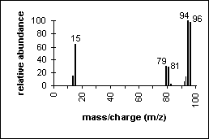
Βρωμιούχο μεθύλιο CH₃Br 2/2

Slide 39
Εφαρμογές
OIV (βιβλιογραφικές αναφορές των μεθόδων) Rapport isotopique 13C/12C du CO2 dans les vins mousseux OIV-MA-AS314-03 : R2005 1 Méthode OIV-MA-AS314-03 Méthode Type II Détermination du rapport isotopique 13C/12C du CO2 dans les vins mousseux - Méthode employant la spectrométrie de masse de rapport isotopique (SMRI)

Slide 40
Ο κύκλος του άνθρακα
ethomas.web.wesleyan.edu

Slide 41
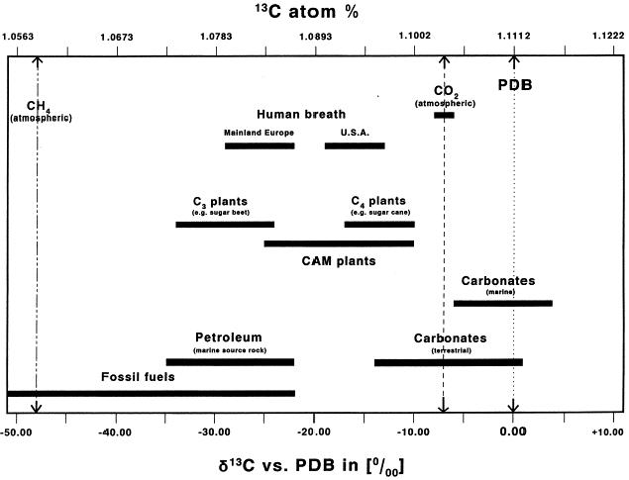
Ποσοστό [⁰/₀₀] δ¹³C vs PDB σε διάφορες ενώσεις του άνθρακα από διάφορες προελεύσεις

Slide 42
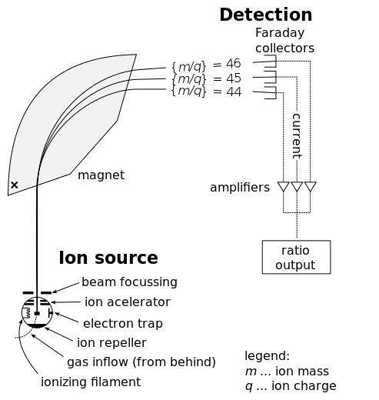
Φασματοσκοπία (IRMS) 1/4
“Mass Spectrometer Schematic”, από Cepheiden διαθέσιμο ως κοινό κτήμα

Slide 43
Φασματοσκοπία (IRMS) 2/4
Ένα φάσμα μάζας μιας οργανικής ένωσης περιέχει συνήθως μια μικρή κορυφή μιας μονάδας μάζας μεγαλύτερη από την προφανή κορυφή μοριακού ιόντος (Μ) του συνόλου του μορίου. Αυτή είναι γνωστή ως Μ + 1 κορυφή και προέρχεται από την ομάδα των μορίων που περιέχουν ένα άτομο 13C στη θέση του 12C.
Ένα μόριο που περιέχει ένα άτομο άνθρακα, θα πρέπει να αναμένεται να έχει ένα Μ + 1 κορυφή περίπου 1,1% του μεγέθους της κορυφής Μ, όπως 1,1% των μορίων θα έχουν 13C αντί για ένα 12C.
Ομοίως, ένα μόριο που περιέχει δύο άτομα άνθρακα, θα πρέπει να αναμένεται να έχει μια Μ + 1 κορυφή περίπου 2,2% του μεγέθους της κορυφής Μ, καθώς υπάρχει η διπλάσια προηγούμενη πιθανότητα ότι οποιοδήποτε μόριο θα περιέχει ένα άτομο 13C.

Slide 44
Φασματοσκοπία (IRMS) 3/4
Όπως εξηγείται στην εγγραφής επάνω σε ισότοπα οξυγόνου, ένα μόριο CO₂ μπορεί να έχουν διαφορετικά μοριακά βάρη (την παράμετρο που μετράται σε ένα φασματόμετρο μάζας), ως αποτέλεσμα της παρουσίας μιας από τις τρεις σταθερών ισοτόπων οξυγόνου και ένα από τα δύο του άνθρακα ισότοπα. Οι πιο κοινές διαμορφώσεις του CO₂ είναι: C₁₂O₁₆O₁₆ με μοριακό βάρος 44, μακράν η πιο κοινή μόριο C₁₃O₁₆O₁₆, με μοριακό βάρος 45, και C₁₂O1₈O₁₆ με μοριακό βάρος 46.

Slide 45
Φασματοσκοπία (IRMS) 4/4
Μόρια στα οποία δύο σπάνια ισότοπα είναι παρόντες είναι εξαιρετικά σπάνια, επειδή η πιθανότητα του ζευγαρώματος (για παράδειγμα) 18O δύο άτομα σε ένα μόριο CO₂ κατά τυχαία μετακίνηση άτομα είναι απειροελάχιστα μικρή. Τα δεδομένα των ισοτόπων του άνθρακα από ανθρακικά άλατα που συνήθως αναφέρεται με το πρότυπο ΠΣΠ (ένα belemnite, Belemnitella americana, από την Ύστερη Κρητιδική Σχηματισμός PeeDee στη Νότια Καρολίνα), όπως είναι τα δεδομένα των ισοτόπων οξυγόνου από ανθρακικά άλατα.

Slide 46
Εισαγωγικές έννοιες στη φωτοσύνθεση 1/2
Προέλευση του CO₂
5e.plantphys.net

Slide 47
Εισαγωγικές έννοιες στη φωτοσύνθεση 2/2
Προέλευση του CO₂ και κατανομή του ισοτοπικού λόγου
5e.plantphys.net

Slide 48
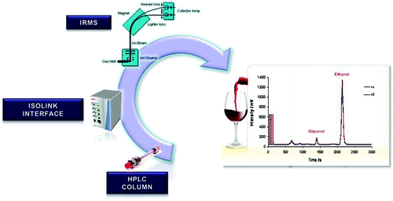
Ισοτοπική ανάλυση αιθανόλης

Slide 49
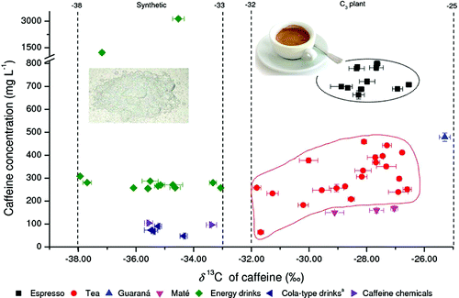
Ισοτοπική ανάλυση καφεΐνης
Lijun Zhang , Dorothea M. Kujawinski, Eugen Federherr , Torsten C. Schmidt, and Maik A. Jochmann . Instrumental Analytical Chemistry, University of Duisburg-Essen, 45141 Essen, Germany Anal. Chem., 2012, 84 (6), pp 2805-2810

Slide 50
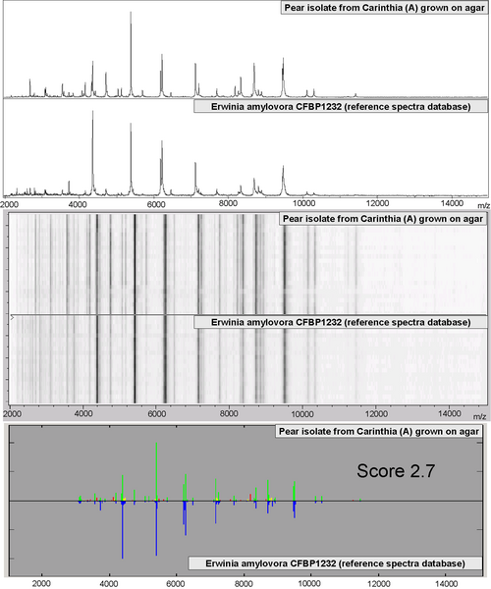
Εφαρμογή της φασματοσκοπίας μάζας στο διαχωρισμό και την ταυτοποίηση βακτηρίων 1/3
Sauer S, Freiαwald A, Maier T, Kube M, et al. (2008) Classification and Identification of Bacteria by Mass Spectrometry and Computational Analysis. PLoS ONE 3(7): e2843. doi:10.1371/journal.pone.0002843, διαθέσιμο με άδεια Creative Commons Attribution License.

Slide 51
Εφαρμογή της φασματοσκοπίας μάζας στο διαχωρισμό και την ταυτοποίηση βακτηρίων 2/3
Sauer S, Freiwald A, Maier T, Kube M, et al. (2008) Classification and Identification of Bacteria by Mass Spectrometry and Computational Analysis. PLoS ONE 3(7): e2843. doi:10.1371/journal.pone.0002843, διαθέσιμο με άδεια Creative Commons Attribution License.

Slide 52
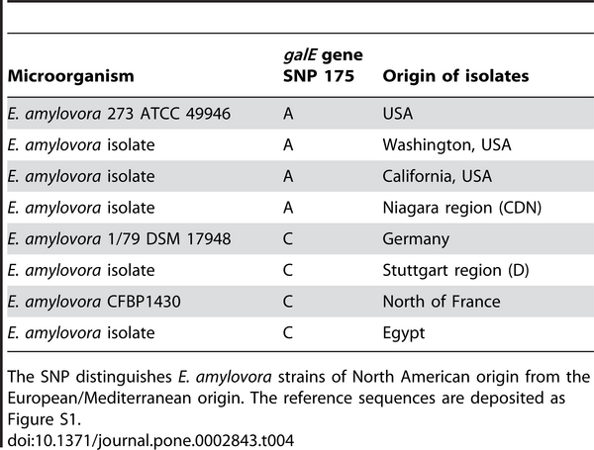
Εφαρμογή της φασματοσκοπίας μάζας στο διαχωρισμό και την ταυτοποίηση βακτηρίων 3/3
Sauer S, Freiwald A, Maier T, Kube M, et al. (2008) Classification and Identification of Bacteria by Mass Spectrometry and Computational Analysis. PLoS ONE 3(7): e2843. doi:10.1371/journal.pone.0002843, διαθέσιμο με άδεια Creative Commons Attribution License.

Slide 53
Εισαγωγή στην πρωτεομική 1/2
Mass spectrometry protocol CC BY-SA 3.0 Philippe Hupé - Emmanuel Barillot, Laurence Calzone, Philippe Hupé, Jean-Philippe Vert, Andrei Zinovyev, Computational Systems Biology of Cancer Chapman & Hall/CRC Mathematical & Computational Biology , 2012

Slide 54
Εισαγωγή στην πρωτεομική 2/2

Slide 55
Άλλες τεχνικές ανάλυσης
ΝΜR
Βασικές αρχές και δυνατότητες εφαρμογή
Εφαρμογές στην πιστοποίησης προέλευσης αλκοόλης
“Γλυκομική ανάλυση: ο ρόλος των σάκχαρο στη βιολογία και πως αναλύονται”.

Slide 56
NMR 1/7
Τα ηλεκτρόνια κοντά σε ένα πυρήνα υδρογόνου δημιουργούν μια ελάττωση της τιμής του μαγνητικού πεδίου, η οποία μειώνει τοπικά το μαγνητικό πεδίο (ασπίδα) και κατά συνέπεια τη συχνότητα συντονισμού.
Τα φάσματα είναι ανεξάρτητα κομμάτια του μαγνητικού πεδίου, η συχνότητα μετατρέπεται σε μία ποσότητα που ονομάζεται χημική μετατόπιση. Αυτή η χημική μετατόπιση, συμβολίζεται δ, x-άξονας είναι το μέγεθος του φάσματος NMR. Εκφράζεται σε μέρη ανά εκατομμύριο ppm σημειώνεται με δ. Το μαγνητικό πεδίο που υφίσταται το πρωτόνιο εξαρτάται συνεπώς από το χημικό περιβάλλον λόγω των άλλων ατόμων του μορίου. Για παράδειγμα, σε έναν πυρήνα που είναι κοντά σε ηλεκτραρνητικό άτομα, περισσότερο εξασθενημένο από το ηλεκτρονικό σύννεφο η συχνότητα συντονισμού του είναι υψηλή (αποπροστασία) και η χημική μετατόπιση του είναι μεγάλη. Ως εκ τούτου, η συχνότητα συντονισμού, και έτσι η χημική μετατόπιση κάθε πρωτόνιο, εξαρτώνται από άλλα άτομα του μορίου.

Slide 57
NMR 2/7
NMR Πυρηνικού Μαγνητικού Συντονισμού: Ένας πυρήνας άτομο ενός μορίου τοποθετείται σε ένα μαγνητικό πεδίο μπορεί να απορροφήσει ένα κβαντικό ενέργειας (φωτονίων) όταν εκτίθενται σε ορισμένα ηλεκτρομαγνητικά κύματα: η συχνότητα που συνδέεται με αυτήν την κβαντική ονομάζεται συχνότητα συντονισμού. Αυτή η συχνότητα είναι μεγαλύτερη όταν το μαγνητικό πεδίο είναι σημαντικό. Θα είναι της τάξεως των εκατό MHz.
Η φασματοσκοπία πυρηνικού μαγνητικού συντονισμού NMR . βασίζεται σε αυτή την αρχή. Η μελέτη θα περιοριστεί εδώ στον πυρήνα του NMR άτομο υδρογόνου ή 1Η NMR πρωτονίου.

Slide 58
NMR 3/7
Μέθοδος για την ανάλυση ενός φάσματος NMR. Μετρώντας τον αριθμό των σημάτων για να προσδιοριστεί ο αριθμός των ομάδων των ισοδύναμων πρωτονίων. Χρησιμοποιήστε την καμπύλη για τον προσδιορισμό της αναλογίας ενσωμάτωσης των πρωτονίων που συνδέονται με κάθε σήμα. Αναλύστε την πολλαπλότητα ενός σήματος για την καταμέτρηση των ισοδυνάμων γειτονικών πρωτονίων μιας υπεύθυνης σήματος. Χρησιμοποιήστε έναν πίνακα των χημικών τιμών μετατόπισης για την επαλήθευση του λαμβανόμενου τύπου του μορίου στο τέλος της προηγούμενης βήματα για να προσδιορίσει τον τύπο ή του μορίου εάν αφεθούν ασάφεια.

Slide 59
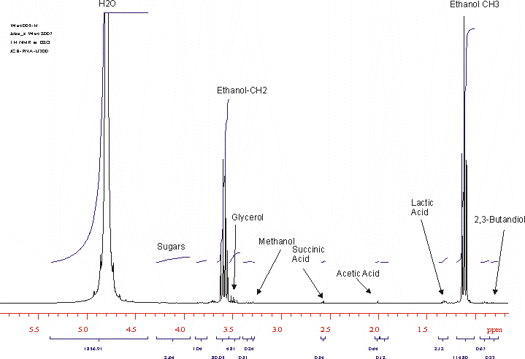
NMR 4/7

Slide 60
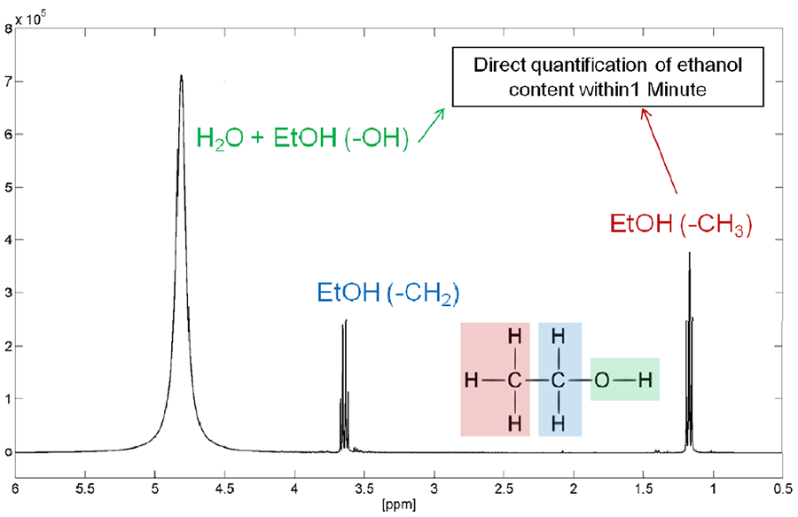
NMR 5/7

Slide 61
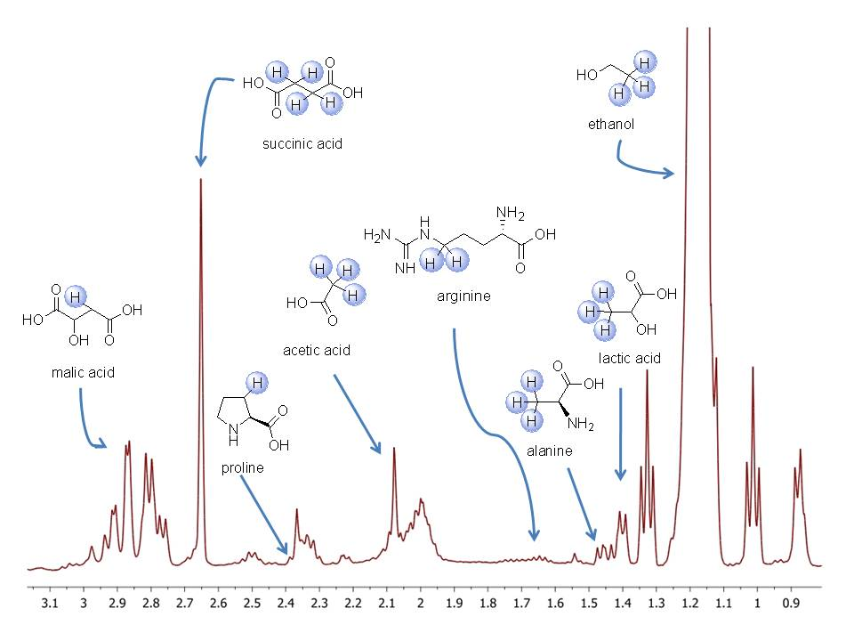
NMR 6/7

Slide 62
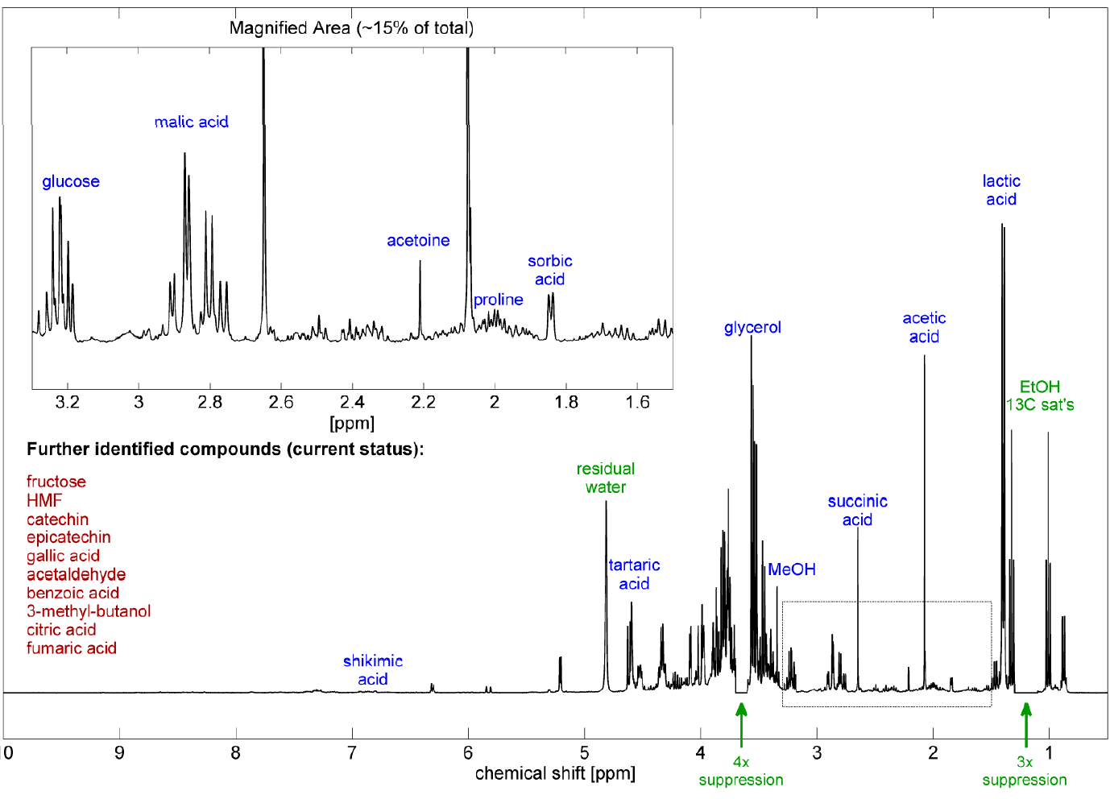
NMR 7/7

Slide 63
Τέλος Ενότητας

Slide 64
Σημειώματα

Slide 65
Σημείωμα Αναφοράς
Copyright Τεχνολογικό Εκπαιδευτικό Ίδρυμα Αθήνας, Βασίλειος Ντουρτόγλου, Αρχοντούλα Χατζηλαζάρου, Ευθαλία Ντουρτόγλου 2014. Βασίλειος Ντουρτόγλου, Αρχοντούλα Χατζηλαζάρου, Ευθαλία Ντουρτόγλου. «Σύγχρονες μέθοδοι ενόργανης ανάλυσης. Ενότητα 4: Χρωματογραφία, Φασματογραφία μάζας, Ισοτοπική ανάλυση, NMR». Έκδοση: 1.0. Αθήνα 2014. Διαθέσιμο από τη δικτυακή διεύθυνση: ocp.teiath.gr.

Slide 66
Σημείωμα Αδειοδότησης
Το παρόν υλικό διατίθεται με τους όρους της άδειας χρήσης Creative Commons Αναφορά, Μη Εμπορική Χρήση Παρόμοια Διανομή 4.0 [1] ή μεταγενέστερη, Διεθνής Έκδοση. Εξαιρούνται τα αυτοτελή έργα τρίτων π.χ. φωτογραφίες, διαγράμματα κ.λ.π., τα οποία εμπεριέχονται σε αυτό. Οι όροι χρήσης των έργων τρίτων επεξηγούνται στη διαφάνεια «Επεξήγηση όρων χρήσης έργων τρίτων».
Τα έργα για τα οποία έχει ζητηθεί άδεια αναφέρονται στο «Σημείωμα Χρήσης Έργων Τρίτων».
[1] http://creativecommons.org/licenses/by-nc-sa/4.0/
Ως Μη Εμπορική ορίζεται η χρήση:
που δεν περιλαμβάνει άμεσο ή έμμεσο οικονομικό όφελος από την χρήση του έργου, για το διανομέα του έργου και αδειοδόχο
που δεν περιλαμβάνει οικονομική συναλλαγή ως προϋπόθεση για τη χρήση ή πρόσβαση στο έργο
που δεν προσπορίζει στο διανομέα του έργου και αδειοδόχο έμμεσο οικονομικό όφελος (π.χ. διαφημίσεις) από την προβολή του έργου σε διαδικτυακό τόπο
Ο δικαιούχος μπορεί να παρέχει στον αδειοδόχο ξεχωριστή άδεια να χρησιμοποιεί το έργο για εμπορική χρήση, εφόσον αυτό του ζητηθεί.

Slide 67
Επεξήγηση όρων χρήσης έργων τρίτων
©
Δεν επιτρέπεται η επαναχρησιμοποίηση του έργου, παρά μόνο εάν ζητηθεί εκ νέου άδεια από το δημιουργό.
διαθέσιμο με άδεια CC-BY
Επιτρέπεται η επαναχρησιμοποίηση του έργου και η δημιουργία παραγώγων αυτού με απλή αναφορά του δημιουργού.
διαθέσιμο με άδεια CC-BY-SA
Επιτρέπεται η επαναχρησιμοποίηση του έργου με αναφορά του δημιουργού, και διάθεση του έργου ή του παράγωγου αυτού με την ίδια άδεια.
διαθέσιμο με άδεια CC-BY-ND
Επιτρέπεται η επαναχρησιμοποίηση του έργου με αναφορά του δημιουργού.
Δεν επιτρέπεται η δημιουργία παραγώγων του έργου.
διαθέσιμο με άδεια CC-BY-NC
Επιτρέπεται η επαναχρησιμοποίηση του έργου με αναφορά του δημιουργού.
Δεν επιτρέπεται η εμπορική χρήση του έργου.
διαθέσιμο με άδεια CC-BY-NC-SA
Επιτρέπεται η επαναχρησιμοποίηση του έργου με αναφορά του δημιουργού.
και διάθεση του έργου ή του παράγωγου αυτού με την ίδια άδεια
Δεν επιτρέπεται η εμπορική χρήση του έργου.
διαθέσιμο με άδεια CC-BY-NC-ND
Επιτρέπεται η επαναχρησιμοποίηση του έργου με αναφορά του δημιουργού.
Δεν επιτρέπεται η εμπορική χρήση του έργου και η δημιουργία παραγώγων του.
διαθέσιμο με άδεια
CC0 Public Domain
Επιτρέπεται η επαναχρησιμοποίηση του έργου, η δημιουργία παραγώγων αυτού και η εμπορική του χρήση, χωρίς αναφορά του δημιουργού.
διαθέσιμο ως κοινό κτήμα
Επιτρέπεται η επαναχρησιμοποίηση του έργου, η δημιουργία παραγώγων αυτού και η εμπορική του χρήση, χωρίς αναφορά του δημιουργού.
χωρίς σήμανση
Συνήθως δεν επιτρέπεται η επαναχρησιμοποίηση του έργου.

Slide 68
Διατήρηση Σημειωμάτων
Οποιαδήποτε αναπαραγωγή ή διασκευή του υλικού θα πρέπει να συμπεριλαμβάνει:
το Σημείωμα Αναφοράς
το Σημείωμα Αδειοδότησης
τη δήλωση Διατήρησης Σημειωμάτων
το Σημείωμα Χρήσης Έργων Τρίτων (εφόσον υπάρχει)
μαζί με τους συνοδευόμενους υπερσυνδέσμους.

Slide 69
Σημείωμα Χρήσης Έργων Τρίτων
Το Έργο αυτό κάνει χρήση των ακόλουθων έργων:
Lijun Zhang , Dorothea M. Kujawinski, Eugen Federherr , Torsten C. Schmidt, and Maik A. Jochmann . Instrumental Analytical Chemistry, University of Duisburg-Essen, 45141 Essen, Germany Anal. Chem., 2012, 84 (6), pp 2805-2810 (διάγραμμα διαφάνεια 47)

Slide 70
Χρηματοδότηση
Το παρόν εκπαιδευτικό υλικό έχει αναπτυχθεί στο πλαίσιο του εκπαιδευτικού έργου του διδάσκοντα.
Το έργο «Ανοικτά Ακαδημαϊκά Μαθήματα στο ΤΕΙ Αθηνών» έχει χρηματοδοτήσει μόνο την αναδιαμόρφωση του εκπαιδευτικού υλικού.
Το έργο υλοποιείται στο πλαίσιο του Επιχειρησιακού Προγράμματος «Εκπαίδευση και Δια Βίου Μάθηση» και συγχρηματοδοτείται από την Ευρωπαϊκή Ένωση (Ευρωπαϊκό Κοινωνικό Ταμείο) και από εθνικούς πόρους.

